Slide 1
Projeto 2: Hipóteses
Indústria Musical

Slide 2
Objetivo principal desta análise é que a gravadora e o novo artista possam tomar decisões informadas que aumentem suas chances de alcançar o “sucesso”.

Slide 3
Hipóteses
Músicas com BPM (Batidas Por Minuto) mais altos fazem mais sucesso em termos de número de streams no Spotify.
As músicas mais populares no ranking do Spotify também possuem um comportamento semelhante em outras plataformas, como a Deezer.
A presença de uma música em um maior número de playlists está correlacionada com um maior número de streams.
Artistas com um maior número de músicas no Spotify têm mais streams.
As características da música influenciam o sucesso em termos de número de streams no Spotify.

Slide 4
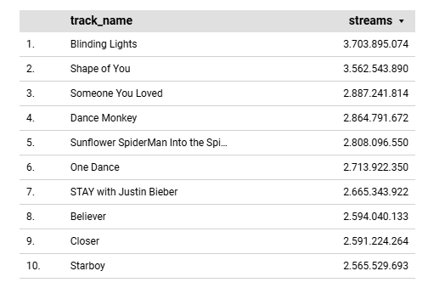
Big Numbers
937
696
485 bi
Total de músicas
Total de artistas
Total Streams

Slide 5
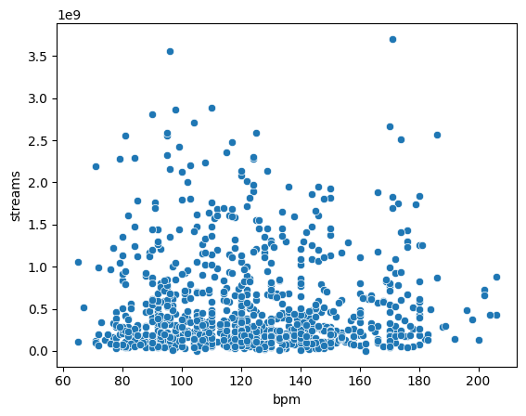
Hipótese 1: Músicas com BPM mais altos fazem mais sucesso
A correlação de Pearson entre bpm e streams foi de -0.0035
É uma correlação muito fraca (quase nula).
Conclusão: Não há evidência suficiente de que BPM esteja fortemente relacionado ao sucesso (streams) no Spotify.

Slide 6
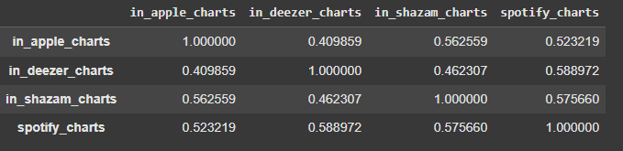
Hipótese 2: Popularidade no Spotify é semelhante em outras plataformas
Conclusão: Hipótese confirmada parcialmente. Existe uma relação moderada entre o desempenho das músicas no Spotify e nas demais plataformas (Deezer, Apple e Shazam), especialmente com Deezer (0.59) e Shazam (0.58). Isso sugere que a popularidade é geralmente compartilhada entre as plataformas, mas há diferenças nos rankings de cada uma.

Slide 7
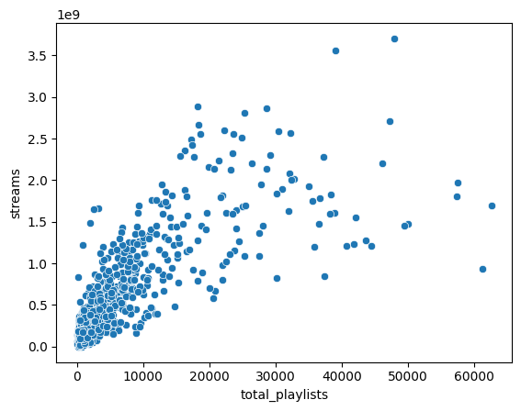
Hipótese 1: Músicas com BPM mais altos fazem mais sucesso
Hipótese 3:
Mais playlists → mais streams
Correlação de 0.78 entre total_playlists e streams.
Conclusão da hipótese: Hipótese confirmada. Há uma forte correlação positiva entre o número de playlists em que a música está presente e o total de streams no Spotify. Isso reforça a importância da visibilidade via playlists para o desempenho comercial das faixas.

Slide 8
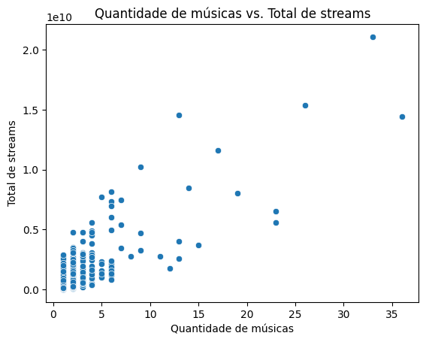
Hipótese 4: Artistas com mais músicas têm mais streams
Correlação de 0.81 é forte e positiva.
Conclusão: Hipótese confirmada. Existe uma forte correlação positiva entre o número de músicas por artista e a quantidade total de streams. Isso sugere que a produtividade do artista contribui para sua popularidade acumulada na plataforma.

Slide 9
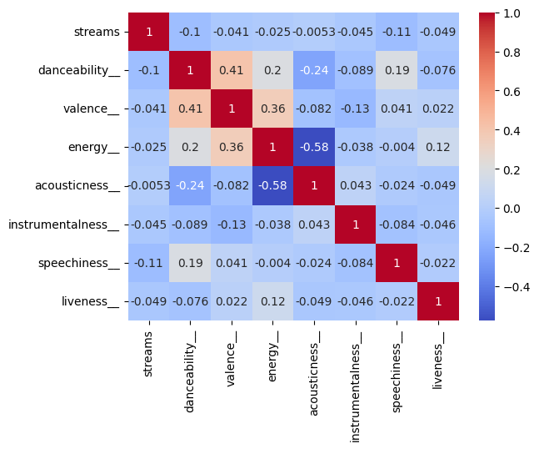
Hipótese 5: Características técnicas da música influenciam streams
Conclusão: ❌ Hipótese refutada. As características técnicas das músicas (como dançabilidade, energia, valência etc.) não demonstram correlação significativa com o número de streams. Isso indica que fatores externos (ex: marketing, presença em playlists, parcerias, trends) podem ser mais determinantes para o sucesso.

Slide 10
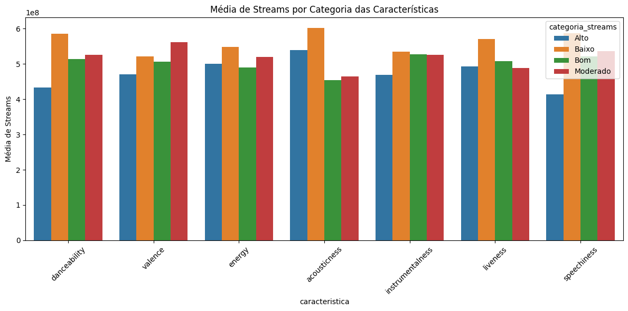
Segmentação

Slide 11
Recomendações estratégicas
Quanto mais músicas publicadas mais chances de acumular mais streams no total.
É importante a visibilidade via playlists para o desempenho comercial das faixas.
Músicas populares no Spotify tendem a ser populares também nas outras plataformas.

Slide 12
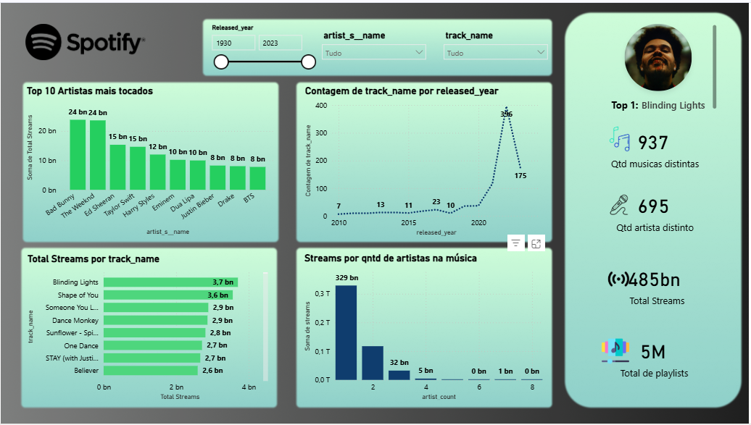

Slide 13
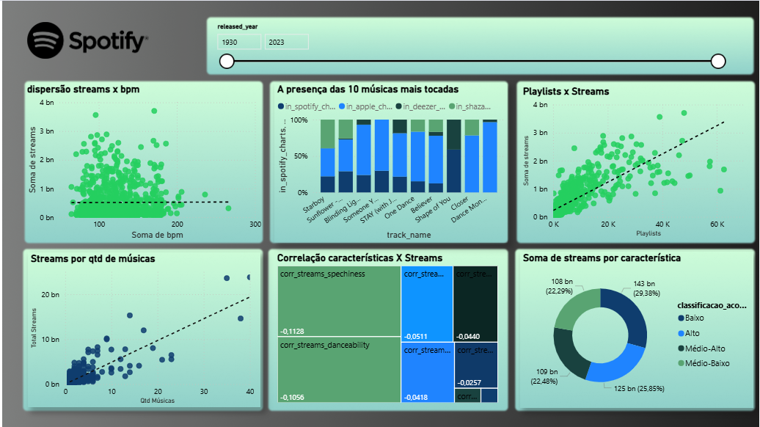

Slide 14

Obrigada!!
Juliana Marinho Xavier
Luanna Pereira de Morais

